Slide 1
中国近代史（1840—1949年）
一个形态
半殖民地半封建社会
清朝后期(1840—1912年）→ 北洋军阀统治（1912—1927） →南京国民政府统治（1927—1949）
两个时期
1840
约80年
1919五四运动
1949
约30年
旧民主主义革命
新民主主义革命
A、民族革命——求得民族独立和人民解放
两大任务
B、民主革命——求得国家富强和人民富裕

Slide 2
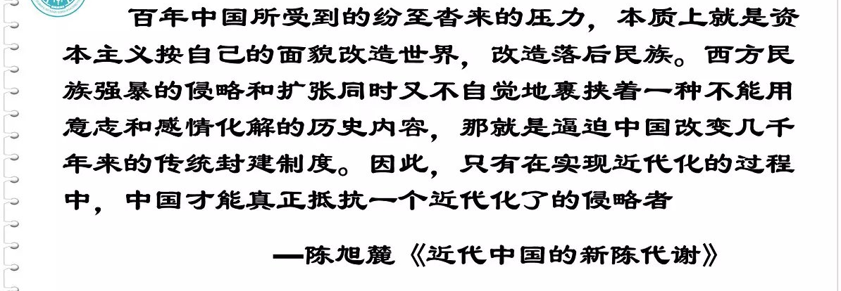
Notes:
模板来自于 http://docer.wps.cn

Slide 3
侵略主要史实（原因、经过、结果）
侵略主要史实
列强的
侵略
政
治
侵略主要方式
侵略阶段特征及形成的原因
不平等条约
主要历史事件（背景、经过、结果）
中国人民的
抗争与探索
提
纲
领导阶级
评价
军事？
列强的经济侵略
经济侵略方式及阶段特征
经
济
外交？
对中国的影响
变动的具体表现
中国经济结
构的变动
变动的原因及对中国的影响
思
想
西学东渐（表现、原因、影响）
新旧思想的冲突
注意把握阶段特征及与世界史的联系

Slide 4
侵略主要史实（原因、经过、结果）
侵略主要史实
列强的
侵略
政
治
侵略主要方式
侵略阶段特征及形成的原因
不平等条约
主要历史事件（背景、经过、结果）
中国人民的
抗争与探索
提
纲
领导阶级
评价
军事？
列强的经济侵略
经济侵略方式及阶段特征
经
济
外交？
对中国的影响
变动的具体表现
中国经济结
构的变动
变动的原因及对中国的影响
思
想
西学东渐（表现、原因、影响）
新旧思想的冲突
注意把握阶段特征及与世界史的联系

Slide 5
海口一中2020届高三通史复习第七讲
近代中国的沉沦与转型
（1840--1894年）

Slide 6
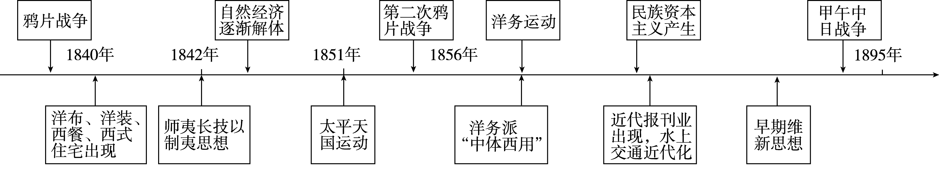
时空定位图

Slide 7
课本内容
必修一 第四单元 两次鸦片战争
太平天国运动
必修二 第三单元鸦片战争后中国经济结构的变动
第五单元鸦片战争后中国社会生活的变化
必修三 第五单元 “睁眼看世界”

Slide 8
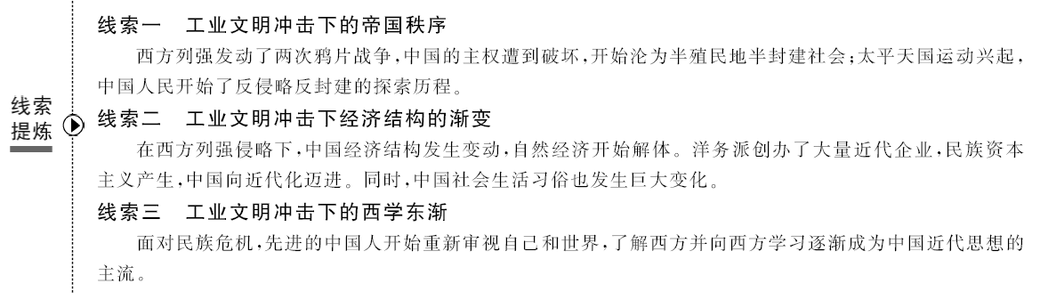

Slide 9




  西方列强侵华与中国人民的抗争
PART 01
知识整合
重点突破
经典例题

Slide 10
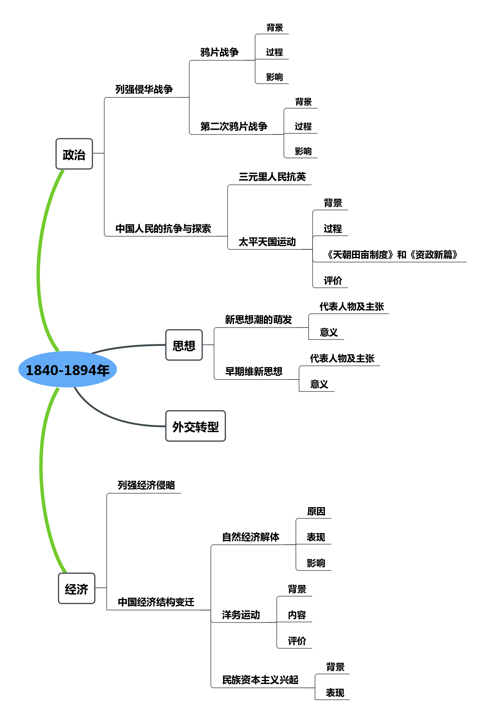
通史构架：

Slide 11
基知抽查
太平天国运动
(1) ____年，洪秀全发动________，太平天国运动兴起，____年定都____，建立起与清王朝对峙的农民政权________。
(2)太平天国颁布了《________________》，主张_______，反映了________的愿望和要求，但其强化自然经济的主张，却和世界工业文明的潮流背道而驰；太平天国运动后期提出的《________》是中国最早的_____改革方案.
(3)________年，天京陷落，太平天国运动失败。

Slide 12
基知抽查
晚清时期主要不平等条约
不平等条约 | 签订 时间 | 割地 | 赔款 | 开放通 商口岸 | 其他
1842年
2100万
银元
五口
协定关税
南京条约
香港岛
思路点拨：①破坏了中国社会主权和领土的完整，有利于列强对中国的侵略和掠夺，使中国陷入半殖民地半封建社会的深渊。②促使中国人民民族意识觉醒和探索救国之路。 ③客观上逼迫中国推进近代化。（经济上卷入全球化进程，外交上由朝贡外交转向近代外交。）
1858年
英法军费英商损失
公使驻京
天津条约
十口
1860年
各增至800万两
天约有效
北京条约
九龙司
地方一区
一口
1895年
2亿两
白银
开设工厂
马关条约
辽东、澎湖、台湾
四口
1901年
4.5亿两
9.8亿两
东交民巷
“洋人朝廷”
辛丑条约
思维提升：请结合上述材料评析晚清时期中国“不平等条约体系”？

Slide 13
重点提升
鸦片战争后甲午战前列强侵华的特点
侵略国家：
侵略目的：
侵略方式：
侵略范围：
英法美俄
侵略国家：
侵略目的：
侵略方式：
侵略范围：
打开中国大门，倾销商品，掠夺原料
打开中国大门，倾销商品，掠夺原料
发动战争、经济侵略、精神渗透
东南沿海—沿海---长江中下游

Slide 14
重点突破二：全面认识近代列强的侵华
(1)从起因上看,列强之所以侵华与世界资本主义发展阶段和程度紧密相关,具有明显的阶段特征。
(2)从发动者上看,由以欧洲列强为主到以日美为主,反映出近代国际关系由以欧洲为中心向以美国为中心转移的变化。
(3)从目的上看,主要是获取最大经济利益。不平等条约中规定的开埠通商、协定关税、资本输出等,都是这一根本目的的具体体现。
(4)从结果上看,除了日本全面侵华战争外,其他侵华战争均以中国失败告终。

Slide 15
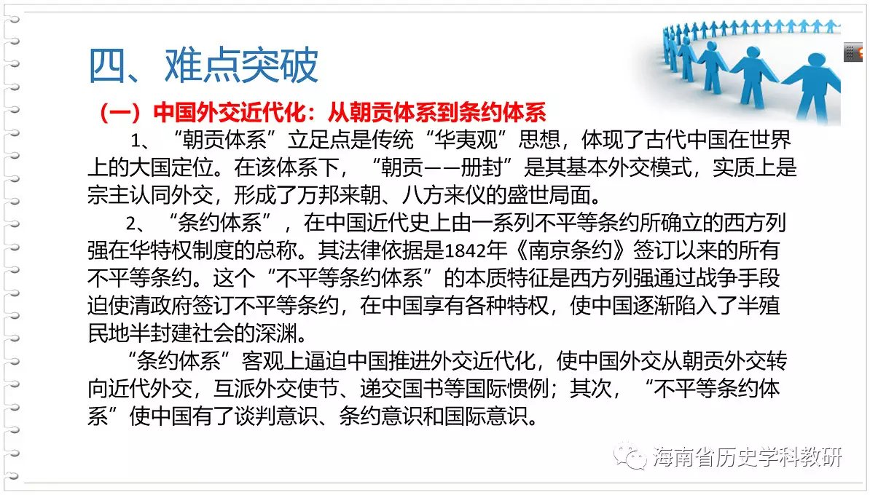
重点突破二：从“朝贡体系”到“条约体系”
1842年,中英签订《南京条约》,清政府严词拒绝英国遣使进京。庚申之役后,清廷被迫允准外国公使进京常驻,但对遣使驻外无意执行。1864年,总理衙门将系统介绍国际法的译作《万国公法》分发到沿海各重要口岸。1875年,首任驻外公使郭嵩焘使英。甲午惨败,清廷被迫承认朝鲜为自主之国。庚子国变后,清廷广兴新式学堂,鼓励有志青年留学西洋,新式人才逐渐成为驻外使臣来源的主流。1901年,清廷改总理衙门为外务部,班列六部之首。1911年,外务部职能趋于简化,“大臣掌主交涉,昭布德信,保护侨人佣客,以慎邦交”。
——摘编自何新华《中国外交史(从夏至清)》

Slide 16
典型例题：
例1：1853年,清朝户部下文:“凡川、粤盐斤入楚(湖北),无论商民,均许自行贩鬻,不必由官借运……令四川、广东各督抚招来商贩,远赴邻村。”导致这一政策调整的主要因素是( )
A.区域经济差异
B.国内政治形势
C.抑商政策松弛
D.列强侵略深入

Slide 17
典型例题：
例2：传教士郎怀仁等上书拿破仑三世：“现在我们能够自由地深入久闭的中国内地，在那里可以讲道、设堂、建设慈善机构。取得这个自由应当归功于陛下的大力保护，归功于北京的密切注视条约执行的公使。”据此判断，该不平等“条约”是( )
A．《南京条约》 B．《北京条约》
C．《马关条约》 D．《辛丑条约》

Slide 18
典型例题：
例3：(2018·全国文综Ⅱ,28)19世纪70年代,针对日本阻止琉球国向中国进贡,有地方督抚在上奏中强调:琉球向来是中国的藩属,日本“不应阻贡”;中国使臣应邀请西方各国驻日公使,“按照万国公法与评直曲”。这说明当时( )。
A.日本借助西方列强侵害中国权益
B.传统朝贡体系已经解体
C.地方督抚干预朝廷外交事务决策
D.近代外交观念影响中国
BBD

Slide 19
  晚清经济结构的变动、社会生活的变迁
PART 01
知识整合
重点突破
经典例题

Slide 21

1840年至1894年的经济变化
列强对华经济侵略
中国经济结构变动
社会生活
手段：列强对华进行以商品输出为主，资本输出为辅的经济侵略方式。
结果：中国逐步被卷入资本主义世界市场，沦为西方经济发展的附庸
1、自然经济开始逐步解体，商品经济进一步发展，但仍占据主导地位。
2、洋务运动的兴起和洋务企业的创办，近代工业产生
3、近代民族资本主义的兴起
鸦片战争后：西式服装、饮食、建筑等开始在中国通商口岸和大城市出现。19世纪60—90年代轮船招商局、唐胥铁路、有线电报、《申报》等在中国出现。

Slide 22
基知抽查
洋务运动：
19世纪60年代到90年代，洋务派以“________”“求富”为目标，掀起了洋务运动，先后创办近代军事工业有______________、____________、______________、____________，民用工业有___________、___________、___________、__________， ，建立了______、_________、_______三支海军等，迈出了中国________的第一步。
民族资本主义的产生：
19世纪________年代，在________企业和________企业的刺激下，中国民族资本主义企业产生，顺应了工业文明的潮流。无产阶级和________先后出现，成为中国社会新的阶级力量，并在不同的历史时期成为中国革命的领导阶级。

Slide 23
重点突破三：社会转型视角认识鸦片战争后中国经济的变化
(1)生产模式的变化：
(2)经济结构的变化：
(3)生产力的质变化：
(4)国内外市场形成：
(5)经济政策的变化：
自然经济逐步瓦解，商品经济迅速发展
工业化，农业的比重有所下降，工业的比重日渐上升。
机器生产出现并扩展
中国日益被卷入资本主义世界市场,闭关锁国状态被打破
从“抑商”向“扶商”转变

Slide 24
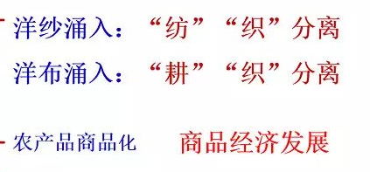
重点突破四：中国近代自然经济的解体
1）内部原因：国内商品经济有所发展
2）外部原因：
外国资本主义侵略（根本原因）
1、原因：
2、表现：
3、影响：
破坏了中国的自然经济，被迫卷入资本主义世界市场，为近代民族资本主义的产生提供了条件(自由劳动力、国内市场)。

Slide 25
考点突破五：洋务运动
一、背景：
1、太平天国运动导致清朝出现统治危机。
2、第二次鸦片战争战败，中外“和好”。
3、1861年总理衙门成立（推动机构）
4、向西方学习新思潮的萌发
二、性质、目的、指导思想：
三、主要活动：
四、结局与原因：
五、评价：

Slide 26
典型例题：
例4：材料 “夷夏之防”和“华夷之辨”是我国传统的对外观念，这是通向近代化大门的严重思想障碍。总理衙门大臣奕等就批驳那种“以中国之人师法西人为深可耻者”是“不识时务”。奏折说：“西洋各国，雄长海邦，各不相下者无论矣。若夫日本，蕞尔国耳，尚知发愤为雄、独中国犯于因循积习，不思振作，耻孰甚焉！”。要改变这种状况，就要“破拘挛之故习，求制胜之实济”，“仿西法”，重视学习、研究技艺，激励掌握技艺的人才。京师同文馆聘请英、法、俄、德四国教师，分馆教授英语、法语、俄语、德语。 江南制造局翻译馆创办初期，曾国藩聘请英国伟烈亚力、傅兰雅、玛高温三人专译“有俾制造书”，译出汽机发轫、汽机问答、运规约指、泰西采煤图说等。以后，该局陆续访购西书数十种，厚聘“西士”，选派局员，相与口述笔译。其中，有算学、化学、汽机、火药、炮法、行船、防海、练军、采煤、开矿等。至光绪元年(1875年)，计译出40余种，刊印24种。
——摘编自《论清代洋务官员的思想近代化》
根据材料并结合所学知识，指出洋务派向西方学习的背景和意义。(15分)

Slide 27
背景：传统华夷观念和技艺观念严重束缚着国人的思想；两次鸦片战争和太平天国运动给清朝统治带来严重危机；西方列强侵华客观上传播先进生产方式和思想观念。
意义：突破了“夷夏之防”和“华夷之辨”的传统对外观念，迈出向西方学习重要步伐；批判重儒轻艺的传统技艺观，提倡经世致用，推动思想近代化；通过新式学堂、聘请外教、派遣留学生等方式培养大量新式人才，推动教育近代化；组织编译外文书籍，进一步引进和传播西学；创办一批近代企业，推动中国早期工业化进程，刺激了民族资本主义的产生；筹划了近代海防，推动军事近代化。

Slide 28
典型例题：
例5：“当辑里大经（加工蚕丝）蜚声欧美之时，大约以一百零六七两之白丝摇为纯经百两，故其时货品均高，外洋甚有信仰，每年出口达一千余万元之谱。”这对当地产生的直接影响是
A．原材料大量出口
B．逐步卷入资本主义世界市场
C．自然经济开始解体
D．民族资本主义产生

Slide 29
典型例题：
例6：(2016·课标全国Ⅰ，28)19世纪中期以后，中国市场上的洋货日益增多，火柴、洋布等用品“虽穷乡僻壤，求之于市，必有所供”。这种状况表明( )
A．中国关税主权开始丧失
B．商品经济基本取代自然经济
C．民众生活与世界市场联系日趋密切
D．中国市场由被动开放转为主动开放

Slide 30
典型例题：
例7：1872年，内阁大学士宋晋上奏朝廷称：“闽省连年制造轮船，闻经费已拨至四五百万，未免糜费太重。此项轮船，将谓用以制夷，则早经议和，不必为此猜嫌之举，且用之外洋交锋，断不能如各国轮船之利便，名为远谋，实同虚耗”。其言论( )
A．揭示了洋务运动的弊端
B．标志着中国士大夫意识的觉醒
C．反映了洋务运动的困境
D．体现了知识界对洋务派的担忧
ACC

Slide 31
  向西方学习思潮的兴起与发展
PART 01
知识整合
重点突破
经典例题

Slide 32
1840--1894年的新思想
 | 派别 | 代表人物 | 主要思想 | 影响
“睁眼看世界”
洋务思想
早期维新思想
地主阶级抵抗派
启迪人们关注世界，迈出了向西方学习的第一步
林则徐、魏源
“师夷长技以制夷”
地主阶级洋务派
李鸿章、曾国藩、张之洞等
“师夷长技以自强”
指导了洋务运动。促进了西学在中国的传播
“中学为体，西学为用”
资产阶级早期维新派。
王韬、郑观应、冯桂芳等
商战、实行君主立宪
为后来维新思想做了准备

Slide 33
典型例题：
例8：有学者指出，就文化层面看，魏源提出“师夷长技以制夷”表达的是与“中学为体，西学为用”相似的愿望。这种愿望(
A．突破“夷夏之防”，有利于变革
B．以西方文化全面改造中华文化
C．扭转了晚清政权的统治危机
D．迟滞了中国走向近代化的步伐

Slide 34
典型例题：
例9：洋务派积极主张并促成了清政府派遣留学生出洋学习法律,培养了近代中国第一批法律人才,他们创办新式的洋务学堂传授法律知识,并在开展法制教育和翻译国外法学著作中改造或创造出了“主权”“人民权利”“法院”等中文法律词语。据此可知洋务派( )。
A.突破了“中学为体”的束缚
B.阶级属性发生改变
C.以培养近代法制人才为根本目的
D.促进法制教育向近代转型

Slide 35
典型例题：
例10：近代薛福成认为：“夫事之艰于谋始者理也，而人之笃于私计者情也。今夫市廛之内，商旅非无折阅，而挟赀而往者踵相接，何也？以人人欲济其私也。惟人人欲济其私，而无损公家之帑项，而终为公家之大利。”材料反映其意图是
A.强调自私谋利是合理的现象
B.认为人济其私最终有利国家
C.批判束缚思想的传统义利观
D.肯定和鼓励私人发展商业
ADD

Slide 36
第一次鸦片战争
第二次鸦片战争
（原因、经过、结果；不平等条约的内容、影响）
政
治
列强的
侵略
1840年
—1860年
太平天国运动
（原因、经过、结果；两个政治纲领的内容、评价）
中国人民的
抗争与探索
三元里人民的抗英斗争
列强的经济侵略
鸦片走私
开辟通商口岸，商品输出
经
济
中国经济结
构的变动
自然经济的开始解体（原因、表现、影响）、洋务运动、民族资本主义的产生
思
想
新思潮的萌发（背景、代表人物及主张、影响）、早期维新思想

Slide 37
阶段特征：
政治 | 中国主权开始遭到严重破坏，开始沦为半殖民地半封建社会。 中国人民开始反侵略反封建的斗争，但由于阶级的落后性和时代局限性，都以失败告终。
经济 | 中国逐渐沦为列强的商品市场和原料产地，沦为西方的经济附庸，被纳入资本主义世界经济体系。 内忧外患的促动和欧风美雨的刺激，洋务运动兴起，民族资产阶级产生，开始推动了中国工业化的步伐。
思想文化 | “天朝上国”观念收到冲击，思想界萌发了向西方学习的新思潮，主要学习西方的物质文明（“器物”），“西学东渐”局面再度形成。
沉沦与转型

